Slide 1


Курс ДПП ПП
Основы биоинформатики и компьютерной биологии
Алгоритмы искусственного интеллекта в биологии и медицине
Практическое занятие 1. Продвинутое моделирование и оптимизация в биомедицинских задачах

Slide 2



Введение
Цели:
Обучить модель Random Forest на биомедицинских данных Pima Indians Diabetes.
Освоить два подхода к оценке важности признаков: Gini и permutation importance.
Выбрать топ‑5 признаков и сравнить качество модели на полном наборе и на сокращённом.
601-800
9
370
13

Slide 3
601-800
9
Датасет Pima Indians Diabetes
370
13
Источник: Pima Indians Diabetes (UCI / mlbench).
Описание:
пациентки пима-индейцы ≥21 года;
признаки: число беременностей, глюкоза, артериальное давление, BMI и др.;
целевая переменная: наличие диабета (diabetes: neg/pos).
В R: mlbench::PimaIndiansDiabetes

Slide 4
601-800
9
Ссылка на скрипт / ноутбук
370
13
Ссылка на скрипт R:
https://disk.yandex.ru/d/A4CiHUPl3plSzA
Ссылка на github (все материалы по ДВ3):
https://github.com/RamiliaV/DV3_AI_repository

Slide 5
601-800
9
Клонирование репозитория из GitHub в RStudio
370
13
Подготовка в GitHub
Зайдите на страницу репозитория курса.
Нажмите Code → HTTPS и скопируйте URL:
https://github.com/RamiliaV/DV3_AI_repository
Создание проекта в RStudio
RStudio → File → New Project…
Version Control → Git.
В поле Repository URL вставьте ссылку GitHub.
Выберите папку на диске (путь к проекту) и нажмите Create Project.
RStudio создаст локальный клон репозитория и откроет его как проект.

Slide 6
601-800
9
Настройка токена и git‑учётных данных
370
13
Регистрация на github.com
Создание Personal Access Token (PAT) в GitHub
GitHub → Settings → Developer settings → Personal access tokens.
Создайте токен (fine-grained или classic) с правами repo.
Скопируйте токен и сохраните его (после закрытия окна повторно не показывается).
Сохранение токена в R (один раз)
# Установить пакет, если ещё не установлен
# install.packages("gitcreds")
library(gitcreds)
gitcreds_set()
В консоли появится запрос:
? Enter password or token: → вставьте токен GitHub и нажмите Enter.
Теперь RStudio будет использовать токен для операций push/pull по HTTPS.

Slide 7
601-800
9
Базовый workflow: add / commit / push / pull
370
13
Добавление и коммит изменений
В RStudio откройте вкладку Git.
Отметьте галочками изменённые файлы (столбец Staged).
Нажмите Commit:
Введите осмысленное сообщение (например, add script for practice 3).
Нажмите Commit.
Отправка изменений на GitHub (push)
После успешного commit в той же вкладке Git нажмите Push.
При первом push может запросить токен/логин (если gitcreds не настроен).
Получение изменений с GitHub (pull)
Перед началом работы полезно нажать Pull, чтобы обновить локальную копию.
Если есть конфликты, RStudio подсветит проблемные файлы — их нужно вручную исправить и снова сделать commit/push.

Slide 8
601-800
9
Random Forest
370
13
Случайный лес = множество деревьев решений, обученных на бутстрап‑выборках.​
В каждом узле дерево выбирает лучший признак из случайного поднабора (mtry).​
Преимущества: неплохое качество «из коробки», устойчивость, возможность оценить важность признаков.

Slide 9
601-800
9
Подготовка данных в R
370
13
library(mlbench)
library(dplyr)
data(PimaIndiansDiabetes)
pid <- PimaIndiansDiabetes
pid_clean <- pid |>
filter(complete.cases(.)) |>
mutate(diabetes = ifelse(diabetes == "pos", 1, 0))
table(pid_clean$diabetes)

Slide 10
601-800
9
Разбиение на train / test
370
13
set.seed(123)
n <- nrow(pid_clean)
train_idx <- sample(seq_len(n), size = floor(0.7 * n))
train <- pid_clean[train_idx, ]
test <- pid_clean[-train_idx, ]
table(train$diabetes)
table(test$diabetes)

Slide 11
601-800
9
Базовый Random Forest
370
13
library(randomForest)
rf_full <- randomForest(
factor(diabetes) ~ .,
data = train,
ntree = 500,
mtry = floor(sqrt(ncol(train) - 1)),
importance = TRUE
)
rf_full

Slide 12
601-800
9
Качество модели на тесте
370
13
library(pROC)
test_prob <- predict(rf_full, newdata = test, type = "prob")[, "1"]
test_pred <- ifelse(test_prob > 0.5, 1, 0)
cm <- table(pred = test_pred, true = test$diabetes)
accuracy <- sum(diag(cm)) / sum(cm)
roc_obj <- roc(test$diabetes, test_prob)
auc_val <- auc(roc_obj)

Slide 13
601-800
9
Важность признаков: Gini
370
13
Mean Decrease Gini измеряет, насколько признак уменьшает impurity в деревьях леса.​
Получаем ранжирование признаков по важности (Gini‑based feature importance).

Slide 14
601-800
9
Важность признаков: Gini
370
13
imp_gini <- importance(rf_full, type = 2) # MeanDecreaseGini
imp_gini <- sort(imp_gini[, 1], decreasing = TRUE)
imp_gini

Slide 15
601-800
9
Важность признаков: permutation
370
13
Идея: перетасовать значения одного признака на тестовой выборке, пересчитать качество и измерить падение метрики.

Slide 16
601-800
9
Важность признаков: permutation
370
13
perm_importance <- function(model, data, target, metric_fun) {
base_prob <- predict(model, newdata = data, type = "prob")[, "1"]
base_metric <- metric_fun(data[[target]], base_prob)
res <- c()
for (feat in setdiff(names(data), target)) {
data_perm <- data
data_perm[[feat]] <- sample(data_perm[[feat]])
prob_perm <- predict(model, newdata = data_perm, type = "prob")[, "1"]
res[feat] <- base_metric - metric_fun(data_perm[[target]], prob_perm)
}
sort(res, decreasing = TRUE)
}
metric_auc <- function(y, p) { as.numeric(auc(y, p)) }
imp_perm <- perm_importance(rf_full, test, "diabetes", metric_auc)
imp_perm

Slide 17
601-800
9
Сравнение Gini vs permutation
370
13
Построим таблицу: признак, Gini‑importance, permutation‑importance, ранг по каждой метрике.​
Вопросы для обсуждения:
Совпадают ли топ‑признаки в обоих подходах?
Какие признаки «теряют» важность при permutation importance и почему (корреляции, избыточность)?

Slide 18
601-800
9
Отбор топ‑5 признаков
370
13
top5 <- names(head(imp_perm, 5))
rf_top5 <- randomForest(
factor(diabetes) ~ .,
data = train[, c(top5, "diabetes")],
ntree = 500,
mtry = floor(sqrt(length(top5)))
)
prob_top5 <- predict(rf_top5, newdata = test[, c(top5, "diabetes")], type = "prob")[, "1"]
roc_top5 <- roc(test$diabetes, prob_top5)
auc_top5 <- auc(roc_top5)

Slide 19
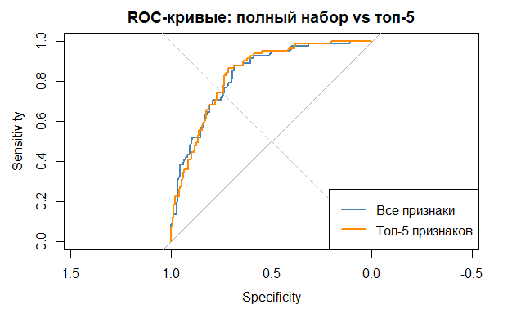
601-800
9
Сравнение моделей: все признаки vs топ‑5
370
13
Базовая модель (все признаки):
Accuracy = 0.75
AUC‑ROC = 0.83
Модель с топ‑5 признаками:
Accuracy = 0.74
AUC‑ROC = 0.84

Slide 20
601-800
9
Связь с Заданием 3 (BCW)
370
13
В самостоятельном Задании 3 вы повторите аналогичный pipeline для датасета Breast Cancer Wisconsin.​
План:
обучить RF на BCW;
оценить важность признаков (Gini и/или permutation);
выбрать топ‑5 признаков и сравнить качество моделей.

Slide 21
601-800
9
SHAP (SHapley Additive exPlanations)
370
13
SHAP (SHapley Additive exPlanations) основан на значениях Шепли из теории игр.
Для каждого наблюдения и признака даёт вклад признака в отклонение предсказания от базового уровня.
Позволяет строить:
локальные объяснения (для одного пациента);
глобальные диаграммы важности, зависимости и взаимодействий.

Slide 22
601-800
9
SHAP (SHapley Additive exPlanations)
370
13
## 12. Дополнительный блок: SHAP для Random Forest --------------------
library(iml)
## 12.1. Переобучаем RF без формулы -----------------------------------
# Матрица признаков и цель
X_train <- train[, setdiff(names(train), c("diabetes", "diabetes_factor"))]
y_train <- factor(train$diabetes, levels = c(0, 1))
# Обучение RF в виде x/y, без формулы
rf_xy <- randomForest(
x = X_train,
y = y_train,
ntree = 500,
mtry = floor(sqrt(ncol(X_train))),
importance = TRUE
)
## 12.2. Обёртка-предиктор для iml -------------------------------------
predict_fun <- function(model, newdata) {
# newdata — data.frame только с признаками
p <- predict(model, newdata = newdata, type = "prob")
as.numeric(p[, "1"])
}
predictor <- Predictor$new(
model = rf_xy,
data = X_train,
y = y_train,
predict.function = predict_fun
)
## 12.3. Локальные SHAP-значения --------------------------------------
x_interest <- X_train[1, , drop = FALSE]
shap_local <- Shapley$new(
predictor = predictor,
x.interest = x_interest
)
plot(shap_local)

Slide 23
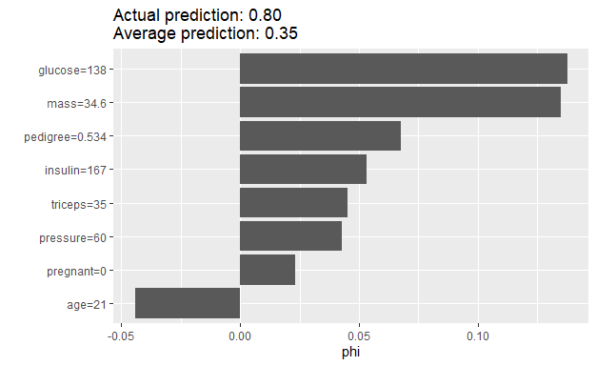
601-800
9
SHAP (SHapley Additive exPlanations)
370
13

Slide 24
601-800
9
Методы определения важности признаков: обзор
370
13
Метод | Уровень объяснения | На какие модели подходит | Плюсы | Минусы
Коэффициенты регрессии | Глобальный | Линейная, логистическая регрессия | Простая интерпретация, знак и величина коэффициента понятны | Требует нормировки признаков, работает только для линейных моделей
Gini / Information Gain | Глобальный | Деревья решений, Random Forest | Быстро, встроено в алгоритм, не требует доп. кода | Смещённость в пользу признаков с большим числом значений
Permutation importance | Глобальный | Любая модель | Измеряет влияние на реальную метрику качества | Требует многократных прогонов модели, чувствителен к коррелированным признакам
SHAP (SHapley Additive Explanations) | Локальный + глобальный | Практически любая модель | Теоретически обоснован, даёт как локальные, так и глобальные объяснения | Вычислительно дорогой, требует настройки и понимания метода
LIME (Local Interpretable Model-agnostic Explanations) | Локальный | Любая модель | Хорош для объяснения отдельных предсказаний, интуитивен | Зависит от выбора окрестности и параметров аппроксимации, результаты могут быть нестабильны
Ablation / удаление признаков | Глобальный | Любая модель | Простая идея: смотрим падение качества при удалении признака | Очень «дорого» при большом числе признаков, игнорирует совместное влияние групп признаков

Slide 25
Спасибо за внимание!

